Slide 1
LED / PHD
R_{LED}
R_{PhD}
GBF
~1-10Hz
LED
GBF
PhD
Voie 1
Voie 1
R_{I}
R_{I}
Voie 2
Voie 2
V_{LED}
R_{t}
R_{LED}
V_{CC}
I_{PhD}
V_{LED}
-
+V_{CC}
T_{haut}
LED
0
T
t
+
-V_{CC}
V_{S}
+Vcc
+V_{CC}
LED
PhD
LED
PhD
-
+V_{CC}
TL 071
V_{LED}
V_{LED}
+
-V_{CC}
V_{PhD}
R_{LED}
R_{PhD}
V_{PhD}
R_{LED}
R_{PhD}

Slide 2
LED
a)
I_{LED}
R
b)
I_{LED}
R
LED
LED
E
E
I_{LED}
I_{LED}
LED
D1
I1
A
I1
D2
I2
R
Ve
B
Vs
1/R
1/2R
E
R
Ve
E
2E
3E

Slide 3
Transistor
Modèle transistor MOS
R_{S}
R₁
R₂
R_{G}
V_{GS}
R_{D}
V_{S}
R_{L}
R
R
g.V_{GS}
E

Slide 4
Filtres / Gabarit
G(dB)
G(dB)
G₀
R_{pass}
G₀
R_{pass}
Passe-bas
A_{stop}
A_{stop}
Passe-haut
W = f/Fs
W = f/Fs
0
Wp
Ws
0.5
0
Ws
Wp
0.5
G(dB)
Coupe-bande
G(dB)
Passe-bande
G₀
R_{pass}
G₀
R_{pass}
A_{stop}
A_{stop}
W = f/Fs
W = f/Fs
0
Wp1
Ws1
Ws2
Wp2
0.5
0
Ws1
Wp1
Wp2
Ws2
0.5

Slide 5
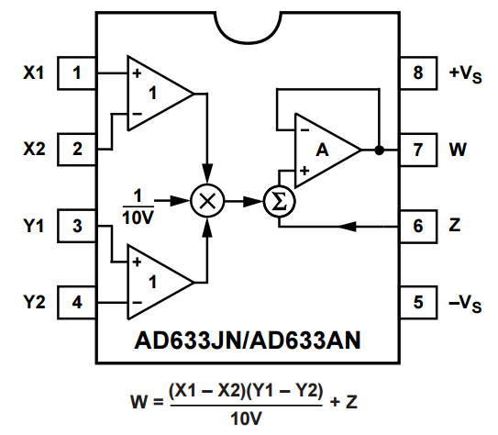
Multiplieur
+V_{s}
X1
+
V_{i1}
C1
V_{e1}
R1
-
X2
X
Σ
W
Y1
+
V_{w}
V_{i2}
C1
V_{e2}
Z
R1
-
Y2
AD633
-V_{s}
C1
R2
V_{e}
R1
V_{SF1}
V_{e}
C2
V_{SF2}

Slide 6
AOP
Non-Linéaire
V_{cc}
k.R
-
R
AOP1
-
P
+
AOP2
αP
+
V_{REF}
R
V_{s}
V_{cap}
k.R
+
A
AOP1
-
V₁
R₁
R₂
R₂
-
R_{G}
AOP2
+
R₂
V_{s}
V₂
R₂
-
R₁
AOP1'
+
B

Slide 7
AOP
Non-Linéaire
AOP
Linéaire
Résistance Négative
I_{e}
V_{e}
-
+V_{CC}
R₁
+V_{CC}
+
-V_{CC}
R₁
V_{S3}
PhD
+V_{CC}
R₂
+
R_{PhD}
+V_{CC}
-
AOP
V_{PhD}
V_{S}
R₂
R₁

Slide 8
uC
VDD
R_{CTRL}
VDD
VDD=5V
CTRL
SW1
PIC16F1503
RA2
RC4
+ VCC
Passe-bande
R_{LED}
R_{BP}
RC5
LED
V_{s1}
V_{s2}
- VCC
AOP
Linéaire / Filtrage
Z₂
+V_{CC}
-
Z₁
Z₃
+
-V_{CC}
V_{e}
Z₄
V_{s}
R_{A}
R_{B}

Slide 9
Quadripole
1
2
K
E
C
I _{e}
I _{S}
V_{E}
Quadripôle
R
V_{S}
Z _{S}
V _{e}
Z _{e}
A.V_{e}
V _{S}
1
2
K
R
E
V_{E}
Générateur
Quadripôle
Charge
V_{S}
C
R_{g}
R₁
E_{g}
V_{E}
R₂
V_{S}
R
Générateur
I _{e}
Quadripôle
I _{S}
Charge
Z _{g}
A.V_{e}
Z _{S}
E _{g}
V _{e}
Z _{e}
V _{S}
Z _{L}

Slide 10
AOP Linéaire
Filtrage
V_{E}
c
R
V_{S}
SYSTÈME
H(f)
-
E(f)
S(f)
+
c
R
V_{E}
c
R
SYSTÈME
h(t)
c
V_{e}(t)
V_{s}(t)
R
R
-
+
R₁
V_{S}
V_{E}
R₂

Slide 11
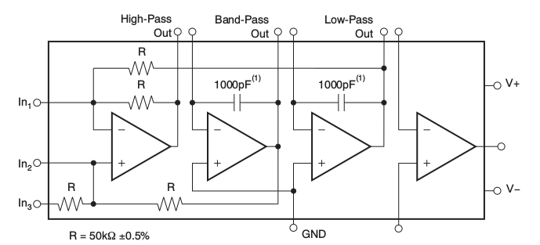
Schéma bloc – Filtre actif universel
Filtre Universel
HP
BP
LP
Bloc ADDITIONNEUR
Bloc INTÉGRATEUR
1
Bloc INTÉGRATEUR
2
Ve
Vin
V2
Vs
Ve
Vs
Ve
Vs
V1
ALI Supplém.
Bloc ADDITIONNEUR
Bloc INTÉGRATEUR 1
Bloc INTÉGRATEUR 2

Slide 12
R_{P}
f₁
I_{PhD}
CLK
-
+V_{CC}
C_{F}
LTC1069
D₁
B
V_{in}
V_{out}
C
K1
+
A
-V_{CC}
R_{F}
C_{K1}
R_{K1}
R_{B}
f₂
R_{A}
CLK
f_{I}
-
+V_{CC}
LTC1069
Générateur de signaux
carrés de fréquence f_{i}
M
D₂
K2
R_{A}
N
V_{in}
V_{out}
+
D
-V_{CC}
C_{K2}
R_{K2}
R_{B}
+V_{CC}
K2
+V_{CC}
K1
+
L1
+
L2
R₂
-
R₂
-
+V_{CC}
+V_{CC}
R_{LED1}
R₁
R_{LED2}
R₁

Slide 13
PHOTO DÉTECTION
PASSE HAUT
1/Fc=
2piRfCf
PASSE BAS
Fc = F1/100
DETECTION
ENVELOPPE
Rk1 Ck1
COMPARATEUR
SEUIL = V1
AFFICHAGE
L1
A
B
C
K1
L1
C
-
GAIN RB/RA
PASSE BAS
Fc = F2/100
DETECTION
ENVELOPPE
Rk2 Ck2
COMPARATEUR
SEUIL = V1
AFFICHAGE
L2
B
K2
L2
+
D
F

Slide 14
TF
E
HF
fA
fB
TF
TF
PHOTO DÉTECTION
PASSE HAUT
1/Fc=
2piRfCf
TF
HF
HF
PASSE BAS
Fc = F1/100
DC
fA
f
fA
A
fB
B
fB
f
C
fA
f
TF
C
TF
-
GAIN RB/RA
HF
PASSE BAS
Fc = F2/100
B
fB
f
+
D
F
fB
f

Slide 15
AOP Linéaire
Filtrage
SYSTEME
E
S
C1
C2
FILTRE
h(t)
R2
R3
V_{e}(t)
V_{s}(t)
R1
-
V_{E}
+
V_{S}

Slide 16
AOP Linéaire
TD1 – Exercice 2
R_{T}
R₂
A
+V_{CC}
B
I_{B}
+V_{CC}
C
R₁
+V_{CC}
-
-
-
+
+
+
V_{A}
-V_{CC}
V_{SA}
-V_{CC}
V_{SB}
V_{C}
-V_{CC}
V_{SC}
R₃
R₂
R_{S}
D
E
R₂
R₁
-
+V_{CC}
V_{E3}
R₁
+V_{CC}
-
V_{D}
V_{E2}
+
V_{E1}
+
-V_{CC}
V_{SD}
-V_{CC}
V_{SD}

Slide 17
Diodes
TD2 – Exercices 2/3
R
I'
R
I'
I₁
I₂
I₁
I₂
r₁
r₂
E
E
V_{d}
R
I'
I
r
E
R
1/r
V_{d}
x N
1/N.r
E
V'
r
V_{d}
0
V_{d}
N.V_{d}
E
U

Slide 18
Filtrage
TD5 – Exercice 2
TD5 – Exercice 1
|T|
|T|
-20dB / dec
f₂
f₁
+20dB / dec
G₀
f₂
f
f
-20dB / dec
f₁
G₀
Arg(T)
Arg(T)
180
f₀
90
0
f
0
f₁
f₂
f
-90
|T|
|T|
+20dB / dec
f₀
f₁
f₂
f
f
-20dB / dec
Arg(T)
+20dB / dec
G₀
f₀
Arg(T)
0
f
-90
90
-180
0
f

Slide 19
Capteurs
AOP Linéaire Filtrage
capteur
cable
ampli
TD6 – Exercice 1
I
dQ
C_{p}
R_{p}
C_{c}
R_{e}
dt
Rauch
Sallen-Key
Z₄
Z₅
Z₁
-
+V_{CC}
Z₃
+
Z₂
+V_{CC}
Z₂
-
V_{E}
-V_{CC}
Z₁
Z₃
+
-V_{CC}
V_{e}
Z₄
V_{s}

Slide 20
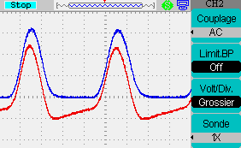
Re / Rs
Système
R
V_{LED}
U
Mesure de U
R
R_{S}
R
R
oscilloscope
U
V
U
V
Mesure de U
R
R
R_{S}
R
R_{S}
oscilloscope
R
V
U
V
U
Mesure de U
R
R_{E}
R

Slide 21
Syst Emb
ETRE HUMAIN
INTERFACE HOMME MACHINE
UNITE DE CONTROLE
Système embarqué
LOGICIEL
CAPTEURS
ADC
UNITE DE CALCUL
DAC
ACTIONNEURS
E/S - COMM
ROM
RAM
ALIMENTATIONS
Autres systèmes
ENVIRONNEMENT

Slide 22
PROGRAMME
DONNEES
TIMERS
PROCESSEUR
UNITE DE CONTROLE
ADC / DAC
BUS ADRESSES
PWM
UNITE DE CALCUL
BUS DONNEES
USART
ENTREES / SORTIES
MicroControleur
uC
PROGRAMME
DONNEES
TIMERS
PROCESSEUR
UNITE DE CONTROLE
ADC / DAC
BUS ADRESSES
PWM
UNITE DE CALCUL
BUS DONNEES
USART
ENTREES / SORTIES
MicroControleur

Slide 23
PROGRAMME
DONNEES
TIMERS
PROCESSEUR
UNITE DE CONTROLE
ADC / DAC
BUS ADRESSES
PWM
UNITE DE CALCUL
BUS DONNEES
USART
ENTREES / SORTIES
MicroControleur
uC
PROGRAMME
DONNEES
TIMERS
PROCESSEUR
UNITE DE CONTROLE
ADC / DAC
BUS ADRESSES
PWM
UNITE DE CALCUL
BUS DONNEES
USART
ENTREES / SORTIES
MicroControleur

Slide 24
PROGRAMME
DONNEES
TIMERS
PROCESSEUR
UNITE DE CONTROLE
ADC / DAC
BUS ADRESSES
PWM
UNITE DE CALCUL
BUS DONNEES
USART
ENTREES / SORTIES
MicroControleur
uC
PROGRAMME
DONNEES
TIMERS
PROCESSEUR
UNITE DE CONTROLE
ADC / DAC
BUS ADRESSES
PWM
UNITE DE CALCUL
BUS DONNEES
USART
ENTREES / SORTIES
MicroControleur

Slide 25
MLI
S(t)
RC = 25%
RC = 50%
RC = 75%
RC = 100%
t_{h}
E
t
T
T
T
T
T
S(t)
T
E
t

Slide 26
MLI - Servomoteur
S(t)
th = 1.5 ms
th = 1.25 ms
th = 1 ms
th = 2 ms
E
t
T = 20 ms
0°
-45°
-90°
+90°
VDD
NUCLEO
D10
VCC
CMD
VCC
GND

Slide 27
Moteur MCC
VCC
VCC
a)
b)
VCC
VDD
T1
T3
T1
T3
M
I
M
M
I
PIC16F
T2
T4
T2
U
T4
I
U
G
D
PWM1
S
R
I
I
VCC
M
T1
T3
U
R
M
U
E
T2
T4

Slide 28
I2C
4 bits
4 bits
2 bits
2 bits
IDLE
AD
NB
START
2 bits
2 bits
6 bits
4 bits
DATA_1
DATA_2
DATA_N
STOP
Bascule
CLK
D
Q

Slide 29

Chaîne uC
COMPILATION
TRANSFERT
LANGAGE C
ASSEMBLEUR
MICROCONTROLEUR
ROM
PROGRAMME
RAM
VARIABLES
TRADUCTION
@
PROGRAMME
HAUT NIVEAU
PROGRAMME
BAS NIVEAU
@
ATTRIBUTION
VARIABLES
CASES MEMOIRE

Slide 30
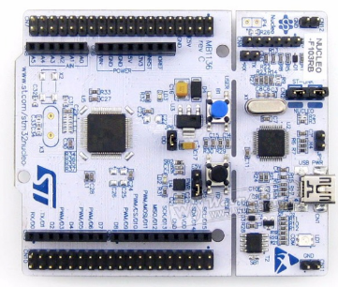
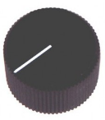
Potentiomètre
ALIMENTATION
NUCLEO
3
.
V
MAX
(1-α).R
E
2
A0
α.R
V_{S}
GND
1
3
NUCLEO
3
(1-α).R
2
V_{E}(t)
(1-α).R
3V3
~
2
α.R
V_{S}
A0
1
α.R
V_{S}(t)
GND
1
Nucléo
3
1
SYSTEME
NUMERIQUE
H(n)
(1-α).R
2
Position du curseur
entrées
. . .
. . .
sorties
α.R
1
α
0
t_{r}

Slide 31
Traitements
Traitements
Traitements
CPU
Entrées
Sorties
Entrées
Sorties
Entrées
...
C1
...
...
C1
C2
Cx
...
...
C2
E1
E2
EN
S1
S2
SP
E1
S1
E2
EN
S2
SP
E1
E2
EN
EVTS
SCRUTATION
E1
E2
E1
Ex
E2
CPU
C1
C2
C1
Cx
E2
C2
SP
E1
S2
E2
SP
E1
S2
Ex
SY
EVTS
INTERRUPTION
E1
E2
E1
Ex
E2
12V
12V
R_{R}
R_{V}
R_{B}
R
R
V
B
R
D
V
µC
G
B
S
R_{GS}

Slide 32

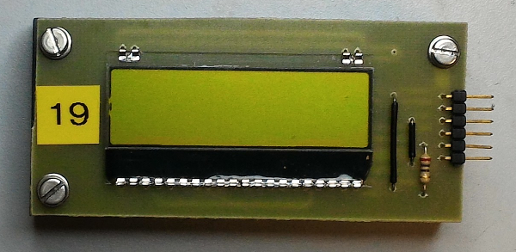
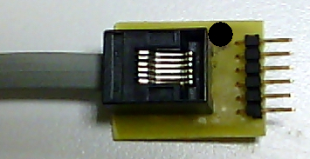
PIC16F 1503
VDD
1
14
VSS/GND
BP2
RA5
IOC
2
13
IOC
RA0
AN0
PGD
RS_LCD
POT2
CLKOUT
AN3
RA4
IOC
3
12
IOC
RA1
AN1
PGC
MCLR
RA3
INT
RA2
BP1
INT
IOC
4
11
IOC
AN2
LED1
RS_LCD
PWM1
RC5
RC0
SCK_LCD
PWM1
5
10
AN4
CS_LCD
RC4
6
9
RC1
AN5
PWM4
LED3
POT
LED2
SDO_LCD
PWM2
AN7
RC3
7
8
RC2
AN6
SDO_LCD
Entrée analogique
Fonctions spécifiques
Entrée / Sortie numérique
Interruptions
Carte de développement IOGS
1
RS_LCD
2
SCK
LCD
SDI
3
4
CS_LCD
5
VDD
6
GND
Ecran LCD / EA DOG 163
1
MCLR
1
MOT+
ROUGE
2
VDD
2
MOT-
NOIR
ICD3
VSS/GND
3
3
GND / 0V
VERT
4
PGD
POL3239
VCC / 5V
BLEU
5
PGC
4
NC
5
OUT A
JAUNE
6
6
OUT B
BLANC
Connecteur ICD3
Connecteur Moteur POL3239

Slide 33
PIC16F 1509
VDD
1
20
VSS/GND
2
19
VSS/GND
RA5
IOC
IOC
RA0
AN0
PGD
CLKOUT
AN3
RA4
IOC
3
18
IOC
RA1
AN1
PGC
MCLR
RA3
4
17
INT
RA2
INT
IOC
IOC
AN2
PWM3
PWM1
RC5
5
16
RC0
PWM1
AN4
RC4
6
15
RC1
AN5
PWM4
PWM2
AN7
RC3
7
14
RC2
AN6
SS
AN8
RC6
8
13
IOC
RB4
AN10
SDA / SDI
SDO
AN9
RC7
9
12
IOC
RB5
AN11
RX
TX
RB7
IOC
10
11
IOC
RB6
SCL / SCK
Entrée analogique
Fonctions spécifiques
Entrée / Sortie numérique
Interruptions
1
MCLR
1
MOT+
ROUGE
2
VDD
2
MOT-
NOIR
ICD3
VSS/GND
3
3
GND / 0V
VERT
4
PGD
POL3239
VCC / 5V
BLEU
5
PGC
4
6
NC
5
OUT A
JAUNE
6
OUT B
BLANC
Connecteur ICD3
Connecteur Moteur POL3239

Slide 34
PIC16F 1503
1
MCLR
2
VDD
VDD
1
14
VSS/GND
ICD3
VSS/GND
3
2
13
PGD
4
PGD
3
12
PGC
5
PGC
MCLR
4
11
6
NC
5
10
Connecteur ICD3
6
9
7
8
PIC16F 1509
1
MCLR
2
VDD
VDD
1
20
VSS/GND
ICD3
VSS/GND
3
2
19
PGD
4
PGD
3
18
PGC
5
PGC
MCLR
4
17
6
NC
5
16
Connecteur ICD3
6
15
7
14
8
13
9
12
10
11
1
MOT+
ROUGE
1
M+
MARRON
2
MOT-
NOIR
2
M-
ORANGE
3
GND / 0V
VERT
3
VCC / 5V
ROUGE
POL3239
POLMINI
OUT A
VERT
4
VCC / 5V
BLEU
4
5
OUT A
JAUNE
5
OUT B
JAUNE
6
OUT B
BLANC
6
GND / 0V
NOIR
Connecteur Moteur POL3239
Connecteur Moteur POL MINI

Slide 35
VDD
VDD
VDD
VDD
NUCLEO
NUCLEO
R_{LED}
PIC16F
D10
1
R_{LED}
LED
LED
D10
14
Montage 1
Montage 2
VDD
VDD
R_{LED}
NUCLEO
LED
VDD
VDD
G
D
5 V
5 V
BP
D10
BP
NUCLEO
S
UNO
D7
R
5
R_{BP}
R_{BP}

Slide 36
REGISTRE
b7
b6
b5
b4
b3
b2
b1
b0
ADRESSE
0x20
b7
b6
b5
b4
b3
b2
b1
b0
0x21
char a
b7
b6
b5
b4
b3
b2
b1
b0
0x22
b7
b6
b5
b4
b3
b2
b1
b0
LSB
int b
0x23
b7
b6
b5
b4
b3
b2
b1
b0
MSB
0x24
b7
b6
b5
b4
b3
b2
b1
b0

Slide 37
REGISTRE
b7
b6
b5
b4
b3
b2
b1
b0
PORTA @ 0x0C
RA7
0
RA6
0
RA5
1
RA4
0
RA3
1
RA2
0
RA1
0
RA0
1
PORTA @ 0x0C
RA7
0
RA6
0
RA5
1
RA4
0
RA3
0
RA2
0
RA1
0
RA0
1

Slide 38
V_{DD}
RAn
RA7
RA6
RA5
RA4
RA3
RA2
RA1
RA0
PORTA
@ 0x00C
0
1
0
1
Conv. Analog./Num.
ADRES
RA7
RA6
RA5
RA4
RA3
RA2
RA1
RA0
ANSELA @ 0x18C
0
1
0
RA7
RA6
RA5
RA4
RA3
RA2
RA1
RA0
TRISA @ 0x08C
1
ENTRÉE
SORTIE
RAn
MICROCONTRÔLEUR
ENVIRONNEMENT

Slide 39
RS232
VDD
VDD
NUCLEO
NOEUD 2
Serial_TX
TX
Serial_RX
RX
TX
MESSAGE
REPOS
ST
DONNÉE
SP
SDA
COMMANDE
M → E
S
ADR
W
A
CMD / REG
A
DATA1
A
...
A
P
E → M
SDA
REQUÊTE
RÉPONSE
S
ADR
W
A
CMD / REG
A
P
S
ADR
R
A
DATA1
A
...
A
P

Slide 40
SPI
VDD
VDD
VDD
VDD
NUCLEO
ESCLAVE 1
NUCLEO
SRAM
SPI_SCK
SCK
D13
SCK
SPI_MOSI
SDI
D11
SI
SPI_MISO
SDO
D12
SO
SS/CS
CS
D9
VDD
D10
D8
ESCLAVE 2
SCK
SDI
VDD
VDD
SDO
SS/CS
NUCLEO
DAC
D13
SCLK
REF
VOUTA
D11
DIN
SYNC
Début de transmission
Fin de transmission
SS
D10
t
SCK
SDO
colonnes
D
7
D
6
D
5
D
4
D
3
D
2
D
1
D
0
1
2
16
1
lignes
2
3

Slide 41
I2C
VDD
VDD
VDD
NUCLEO
R
R
ESCLAVE 1
I2C_SCL
SCL
I2C_SDA
SDA
VDD
ESCLAVE 2
SCL
SDA
SDA
MESSAGE
ADRESSE
DONNÉE
SDA
COMMANDE
M → E
S
ADR
W
A
CMD / REG
A
DATA1
A
...
A
P
E → M
SDA
REQUÊTE
RÉPONSE
S
ADR
W
A
CMD / REG
A
P
S
ADR
R
A
DATA1
A
...
A
P

Slide 42
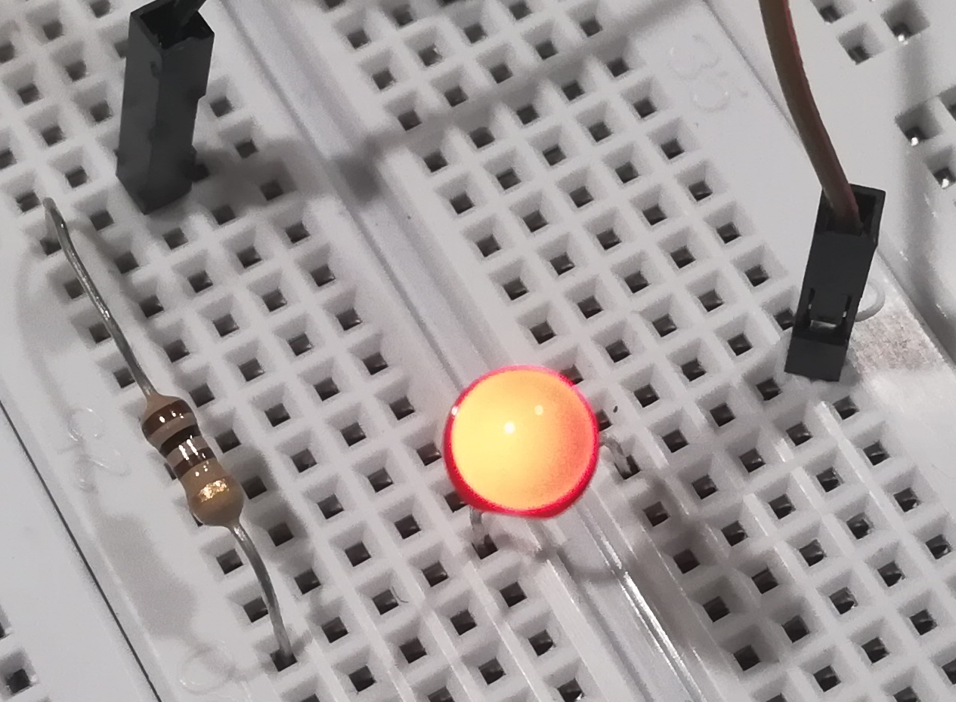
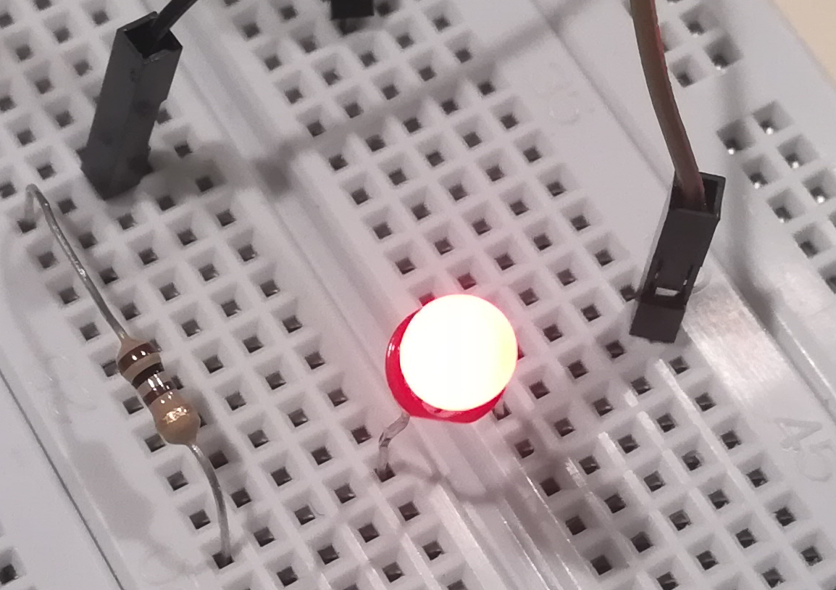
LED
20 %
50 %
80 %
3.3V
SIGNAUX AUDIO / 20Hz-20kHz
3.3V
NUCLEO
C = 10uF
R = 47k
ADC_in
DAC_out
R = 1.5k
C = 100nF
+
A0
D13
Ve
R = 47k
C = 4.7nF
Vs
GND
GND

Slide 43
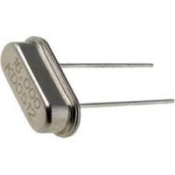
QUARTZ
quartz
R = 1k
R = 1k
Vs
C = 100pF

